Slide 1






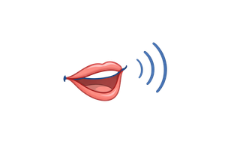

Profiauftrag Dateien annehmen
Ich entscheide richtig
Du bekommst zwei Bilder.
Welches Bild nimmst du an?
Welches Bild nicht?
Wann lehnst du ein Bild ab?
Tablet-Kompass GS | Profiaufträge | Version 1.0 Lizenz: CC BY-SA 4.0 ISB (München)

Slide 2







Profiauftrag Dateien annehmen und verschicken
Lernplakat
Erstellt ein Lernplakat:
Das beachte ich beim Dateien senden und empfangen:
Holt dieses Blatt
von der Lehrkraft.
Tablet-Kompass GS | Profiaufträge | Version 1.0 Lizenz: CC BY-SA 4.0 ISB (München)

Slide 3
Profiauftrag Dateien annehmen und verschicken
Lernplakat
Tablet-Kompass GS | Profiaufträge | Version 1.0 Lizenz: CC BY-SA 4.0 ISB (München)

Slide 4






Profiauftrag Dateien empfangen
Richtig oder falsch? (1)
Eine Person schickt dir ein Foto mit drei Sätzen.
Nimm es an. Welcher Satz ist falsch?
Beispiel:
Dieser Satz ist falsch:
  Ein Igel kann
schwimmen.
  Ein Igel hat Stacheln.
  Ein Igel fährt Fahrrad.
Tablet-Kompass GS | Profiaufträge | Version 1.0 Lizenz: CC BY-SA 4.0 ISB (München)

Slide 5



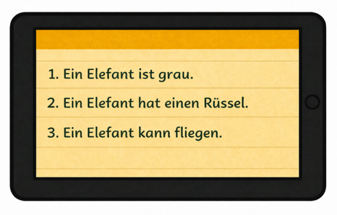



Profiauftrag Dateien empfangen
Richtig oder falsch? (2)
Öffne die Notizen-App. Tippe drei Sätze ein.
Einer soll falsch sein.
Du bekommst ein Foto mit 3 Sätzen.
Zum Beispiel:
Ein Igel kann schwimmen.
Ein Igel hat Stacheln.
Ein Igel kann fliegen.
Entscheide: Was stimmt? Was nicht?
Mache einen Screenshot von deinen Sätzen.
Verschicke das Foto an dein Partnerkind.
Profiauftrag Dateien empfangen
Richtig oder falsch? (3)
Du hast ein Foto bekommen. Nimm es an.
Du bekommst ein Foto mit 3 Sätzen.
Zum Beispiel:
Ein Igel kann schwimmen.
Ein Igel hat Stacheln.
Ein Igel kann fliegen.
Entscheide: Was stimmt? Was nicht?
Dieser Satz ist falsch:
Erkläre, welcher Satz falsch ist.
Nun bist du wieder an der Reihe: Schreibe drei neue Sätze.
Tablet-Kompass GS | Profiaufträge | Version 1.0 Lizenz: CC BY-SA 4.0 ISB (München)

Slide 6

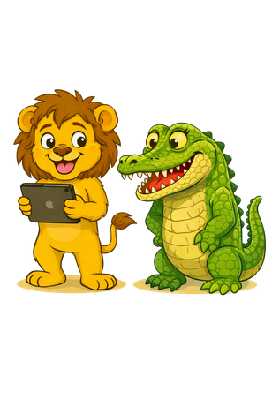




Profiauftrag Dateien verschicken
Leo und Klara
Lies die Geschichte. Nimm dich beim Lesen auf.
Verschicke die Datei an deine Lehrkraft.
Leo arbeitet mit seinem Tablet. Plötzlich erscheint eine Nachricht:
„Krokodil Klara möchte dir eine Datei schicken.“
Leo kennt Klara nicht gut. Trotzdem tippt er auf „Annehmen“.
In der Datei steht: „Klicke hier für ein geheimes Spiel!
Gib deinen Namen ein.“
Leo wird unsicher. Warum soll er seinen
Namen eingeben? Er schließt die Datei.
Beim nächsten Mal will er zuerst prüfen, wer ihm etwas schickt.
Profiauftrag Dateien empfangen und verschicken
Bilder-Post
Spielt zu viert im Kreis.
Einer macht ein Foto von einem Gegenstand.
Das Kind schickt es an das Nachbarkind im Uhrzeigersinn weiter.
Schafft ihr einmal im Kreis ohne zu sprechen?
Tablet-Kompass GS | Profiaufträge | Version 1.0 Lizenz: CC BY-SA 4.0 ISB (München)

